Slide 1
Dynamika vegetace I

Slide 2
Použitá literatura:
Laštůvka Z., Krejčová P. (2000): Ekologie. Konvoj, Brno. Str. 56–102
Moravec J. a kol. (2004): Fytocenologie. Academia, Praha. Str. 246–266
Slavíková J. (1986): Ekologie rostlin. Státní pedagogické nakladatelství, Praha. Str. 142–212

Slide 3
Růst a šíření populací rostlin
populace = soubor jedinců téhož druhu obývající určité území; umožněna trvalá výměna genetické informace; každá populace je dokonale přizpůsobena svému životnímu prostředí – adaptace populací
růst populace = zvyšování počtu jedinců na určitém místě v čase (bez expanze do prostoru)
šíření populace = rozšiřování obsazeného prostoru

Slide 4
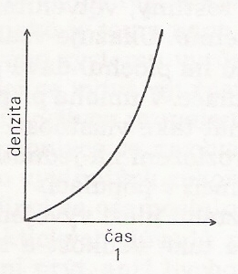
Růstová křivka
v novém prostředí roste populace zpočátku exponenciálně (J-křivka)
rychlost růstu r – geneticky podmíněna, je dána přírůstkem (počtu jedinců, biomasy) za určitý časový úsek
r_{max} – reprodukční potenciál – maximální možná rychlost růstu, který není omezován prostředím

Slide 5
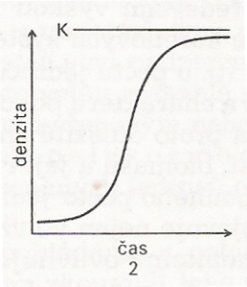
Růstová křivka
exponenciální růst v přírodě trvá jen určitou dobu – nekonečný růst limitují přírodní podmínky – K – nosná kapacita prostředí
K – závisí na podmínkách prostředí, ale také na vlastnostech druhu
vlastní početnost pak mírně kolísá pod touto mezí (K)

Slide 6
Typy rostlin (= populační (životní) strategie) podle růstové křivky
r-specialisté (± r-stratégové viz dále)
vyznačují se velkou rychlostí růstu r
krátkověké, časná plodnost, rychlé střídání generací, velký energetický vklad do rozmnožování, nikoliv do přežití, velký reprodukční potenciál, rychlá diseminace, rychlá schopnost kolonizace (= rychlé šíření), časté kolísání početnosti…
vazba na prostředí s nízkou konkurencí, jako první kolonizují nový, nebo uvolněný prostor
bříza, vrba jíva, Epilobium angustifolium…
typická vlastnost plevelů, pionýrských druhů

Slide 8
Typy rostlin (= populační (životní) strategie) podle růstové křivky
K-specialisté (± c-stratégové viz dále)
podle nosné kapacity prostředí K
organismy adaptované na vysoký konkurenční tlak
pomalý vývoj, pomalý růst, velká hmotnost těla, dlouhověké, pozdní rozmnožování, nižší energetický vklad do reprodukčních orgánů, menší počet větších potomků, natalita i mortalita vzhledem k r-stratégům nízká, rychlost růstu r je nízká, populační hustota se často pohybuje kolem nosné kapacity prostředí
klimaxová stádia
klimaxové dřeviny (které to jsou? – to už víte z minula)

Slide 10
Růst populací
tzv. r-k kontinuum
r- i k-stratégové jsou dosti vyhraněné organismy, mezi tyto hraniční projevy lze zařadit všechny ostatní druhy

Slide 12
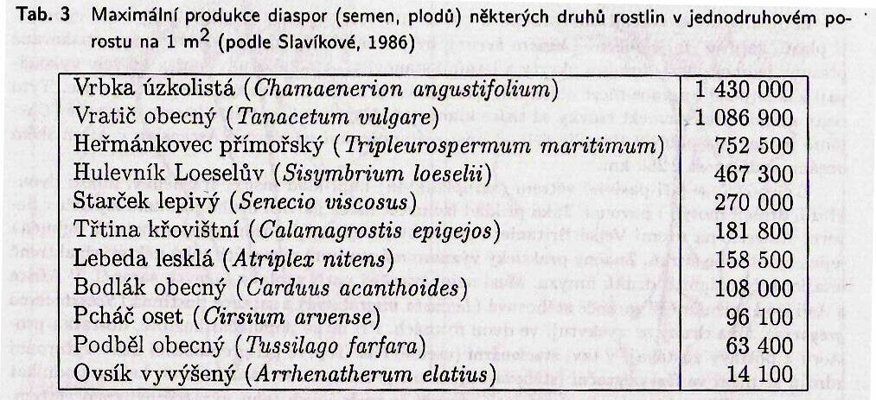
Šíření populací
šíření populace = rozšiřování obsazeného prostoru
podmínkou šíření (šíření semen = diseminace) je tvorba diaspor (jakýchkoliv částí rostliny, z nichž mohou vzniknout noví jedinci – semena, výtrusy, hlízy, cibule, oddenky, části stonku apod.) a jejich uchycení (ecese) a vyklíčení
důležitá je produkce diaspor

Slide 13
Šíření populací
úspěšnost šíření je ovlivněna:
množstvím diaspor
způsobem šíření diaspor
adaptací ke způsobu šíření (např. výškou zdroje šíření diaspor, tvorbou chmýru, nažek apod.)
aktivitou rozšiřujícího činitele
semenná banka – určitá zásoba semen v půdě (ponechávají si určitou dobu klíčivost – vrby (Salix) × až stovky let (Chenopodium))

Slide 14
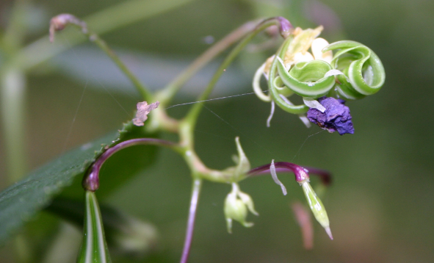
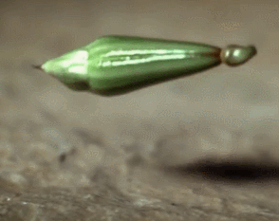
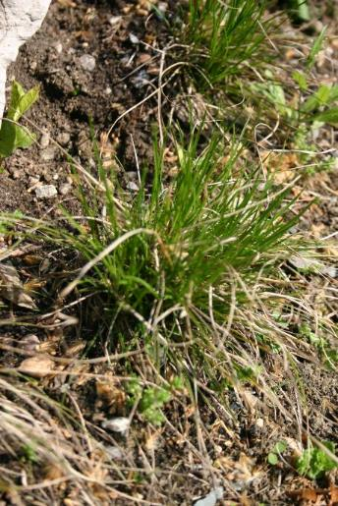
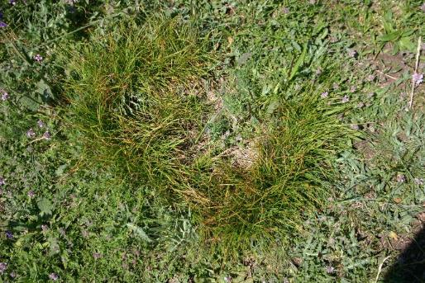
Způsoby šíření populací
autochorie
šíření vlastními rostlinami
vystřelování semen – Impatiens, Lathyrus vernus, Geranium robertianum aj.
vegetativní šíření – kořeny, oddenky, šlahouny apod., vznik tzv. polykormonů

Slide 15
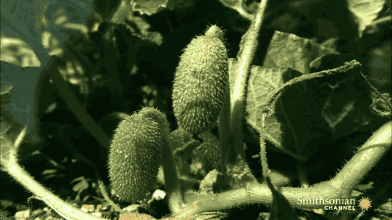
Způsoby šíření populací
Ecballium elaterium – tykvice stříkavá
http://botanyoddity.com/squirting-cucumber

Slide 16
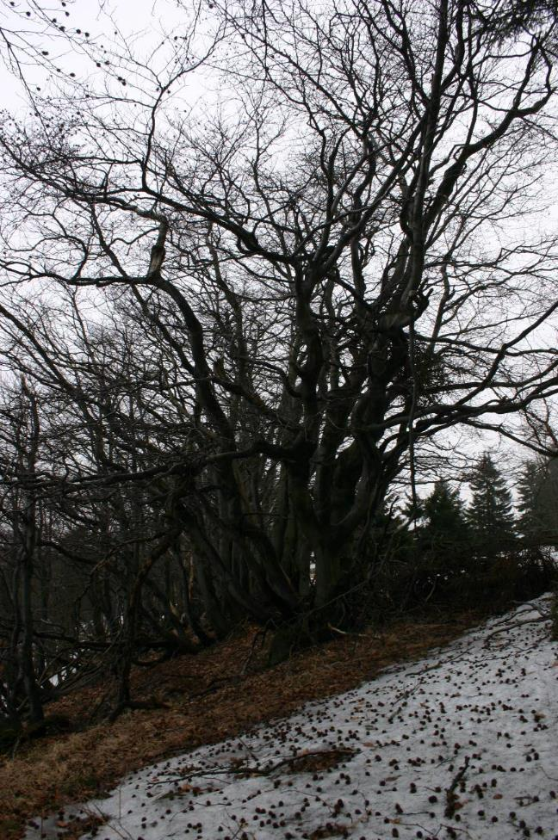
Způsoby šíření populací
barochorie
diaspory se šíří díky gravitaci volným pádem k zemi
typické u dřevin s těžkými semeny (duby, buk apod.)
dřeviny se nešíří příliš daleko

Slide 17
Způsoby šíření populací
anemochorie
šíření pomocí větru
šíření na velké vzdálenosti
semena lehká, často opatřena létacím aparátem (chmýr, křídlo apod.)
nejdále se dostávají výtrusy (až 330 km)
smetanka | 10 km
bříza | 1,5 km
borovice | 150 m
smrk | 90 m
habr | 70 m
jasan | 2,5 m

Slide 18
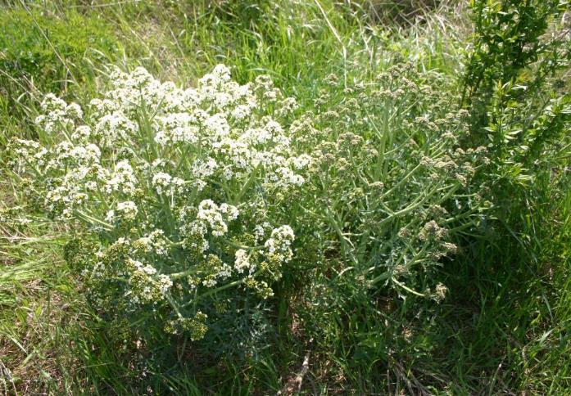
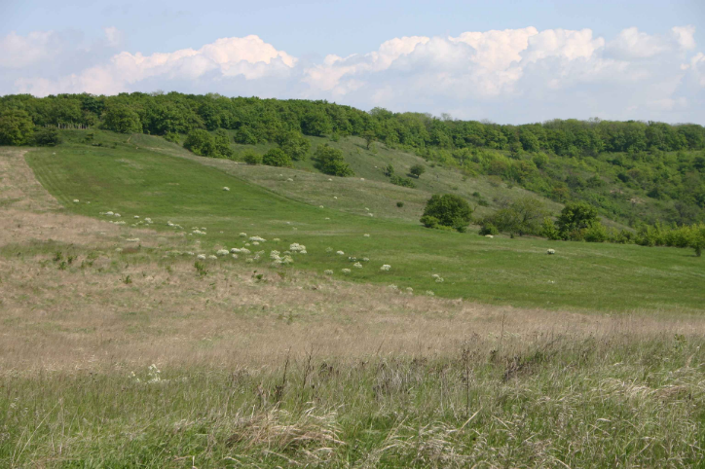
Způsoby šíření populací
anemochorie
stepní běžci – rostliny, které se po odkvětu oddělují od kořene a jsou větrem odnášeny pryč, během odvalování se uvolňují zralá semena
typický jev pro stepi, polopouště apod.
Eryngium campestre, Crambe tataria

Slide 20
Způsoby šíření populací
anemochorie
balisti – organismy teplých a suchých oblastí, jejichž plody se otevírají jen za sucha; semena jsou pak větrem vyfoukávána ven, často tomu také napomáhá pohyb rostliny ve větru
zvonky, lilie, máky aj.

Slide 21
Způsoby šíření populací
hydrochorie
šíření vodou
všechny vodní rostliny (Nymphaea, Nuphar, Potamogeton aj.)
ale i suchozemské (Impatiens glandulifera aj.)
specifické případy:
Salix alba
splavování rostlin z vyšších poloh v nivách
...

Slide 22
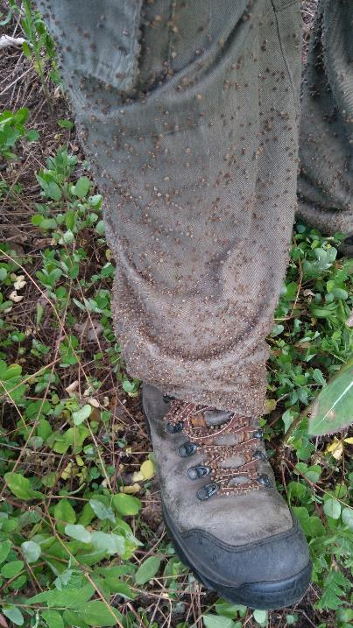
Způsoby šíření populací
zoochorie
diaspory se šíří prostřednictvím živočichů
endozoochorie – semena procházejí trávicím traktem živočichů (např. ptactvo a Viscum album, Loranthus europaeus…)
exozoochorie (= epizoochorie)
semena ulpívají na povrchu živočichů
často přilnavá (háčky, výrůstky apod.)
Galium aparine, Arctium, Bidens tripartita aj.
myrmekochorie – šíření mravenci – pomalý postup
= tzv. pomalí kolonizátoři (Corydalis, Viola apod.)

Slide 23
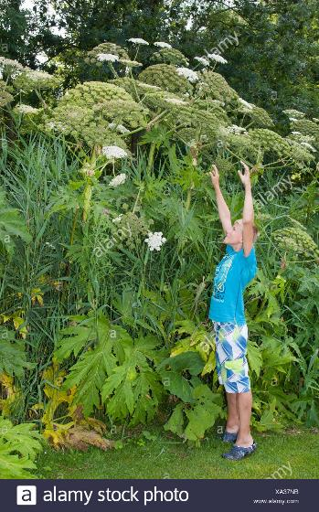
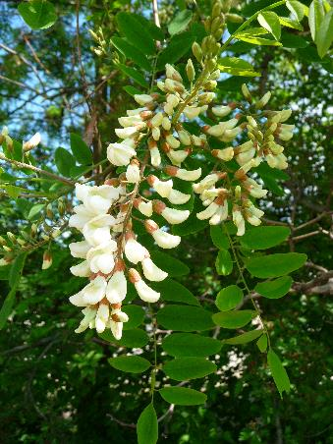
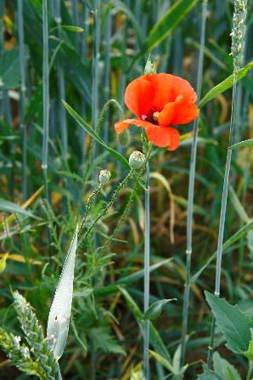
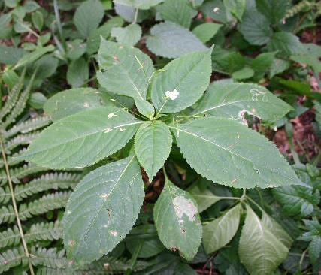
Způsoby šíření populací
zoochorie
antropochorie – šíření člověkem (plevele, okrasné, jedlé rostliny apod.)
archeofyty (před rokem 1492) – Papaver rhoeas, Agrostemma githago…
neofyty (po roce 1492) – Impatiens parviflora, Robinia pseudacacia, Reynoutria × bohemica, Heracleum mantegazzianum…
×
https://species.wikimedia.org/wiki/Robinia_pseudoacacia#/media/File:Rispe_wei%C3%9Fer_Bl%C3%BCten.JPG

Slide 24
Vztahy mezi jedinci a populacemi
konkurence = kompetice
soutěž o přírodní zdroje, prostor
důsledkem je selekce
velmi důležitý regulační mechanismus
základní hnací motor sukcese (náhrada jednoho společenstva druhým)
vnitrodruhová (intraspecifická)
je intenzivnější, než mezidruhová
nemusí však končit úhynem (tvarové deformace), pokud ano, jedná se o regulační mechanismus – samozřeďování populace
význam spíše pro jednotlivé druhy (evoluce)
mezidruhová (interspecifická)
platí Gausseho princip vyloučení – dva druhy se stejnou nikou (životními nároky) nemohou společně existovat ve stejném prostředí
druhy tzv. komplementární
význam spíše pro sukcesi

Slide 25
Vztahy mezi jedinci a populacemi
výsledek konkurence je závislý na konstituci každého druhu (a také jedince)
ale také na konkrétních podmínkách stanoviště (vztah např. buku a smrku, buku a dubu podle vegetačních stupňů)
důležitými vlastnostmi se mj. stává:
rychlost klíčení a rychlost růstu
délka vegetačního období rostliny
délka života
konečná výška rostlin
množství vytvořené biomasy
způsob reprodukce
regenerační kapacita
růst a aktivita podzemních i nadzemních částí rostlin
schopnost adaptace na vnější podmínky

Slide 26
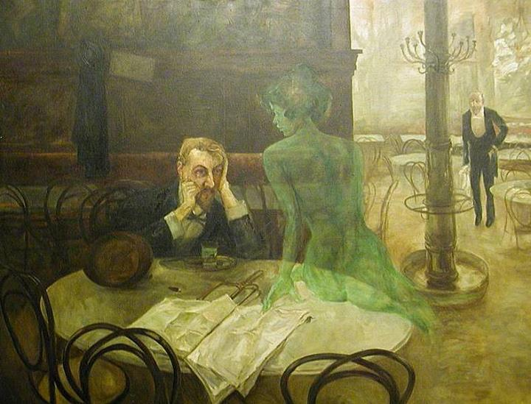
Vztahy mezi jedinci a populacemi
alelopatie
ovlivňování chemickými látkami, může být pozitivní i negativní (meliorační a zpevňující dřeviny × ořešák, akát)
alelopatika – vylučované chemické látky (silice, terpeny, pryskyřice, fenoly, alkaloidy)
do prostředí se dostávají jako výměšky kořenů, splachy z listů, opadem listů apod.
látky působí inhibičně (inhibice růstu, klíčení) × stimulačně
autoinhibice – vylučovaná alelopatika inhibují růst jedinců téhož druhu (některé pelyňky, šalvěje)
Viktor Oliva: Piják absintu

Slide 27
Vztahy mezi jedinci a populacemi
Symbióza = soužití
vztah, kdy se populace vzájemně obohacují
symbióza rostlin z čeledi Fabaceae a hlízkovitých baktérií
mykorhiza – soužití hub s kořeny vyšších rostlin
ektotrofní – hyfy hub obalují především povrch kořenů, či pronikají mezibuněčnými prostorami (dřevinné dominanty)
endotrofní – hyfy hub pronikají do kořenových buněk (vstavačovité)

Slide 28
Vztahy mezi jedinci a populacemi
Parazitizmus
vztah, kdy se jeden z organismů má z interakce prospěch (parazit) na úkor druhého (hostitel)
obrana některých organismů – fytoncidy (chemické látky, které na některé organismy působí toxicky)
mezi vyššími rostlinami je vyšších parazitů (holoparazitů) málo – jedná se o nezelené rostliny plně závislé na hostiteli – zárazy (Orobanche), kokotice (Cuscuta); mnohem častější je u hub (rzi, sněti)
poloparazitizmus (hemiparazitizmus) – rostliny jsou schopny fotosyntézy, z hostitele přijímají minerální živiny a vodu (Viscum album, Loranthus europaeus)

Slide 29
Vztahy mezi jedinci a populacemi
Epifytismus
rostliny rostou na orgánech jiných rostlin – lišejníky
fakultativní × obligatorní epifytismus

Slide 30
Strategie populací
soubor vlastností umožňujících úspěšnou existenci populace (druhu), její přežívání v čase a prostoru v různých typech ekotopu
je dána mnoha faktory, například:
fyziologickými, metabolickými vlastnostmi (rychlost tvorby biomasy, rychlost růstu...)
morfologickými vlastnostmi (tvar, adaptace na nepříznivé působení ekologických faktorů (vody, vzduchu, živin...))
ekologickými vlastnostmi (nároky na ekologické faktory)
reprodukční kapacitou (množství semen, diaspor...)
propagačními vlastnostmi (způsob šíření, způsob rozmnožování apod.)
schopností regenerace
alelopatickým působením
fenologickými vlastnostmi
životním cyklem
…

Slide 31
Strategie populací
členění podle schopnosti snášet narušování biomasy a podle schopnosti snášet nepříznivé ekologické podmínky
rozlišujeme tzv.:
stres (= nadměrná zátěž, nepříznivé působení prostředí)
zpomaluje tvorbu biomasy, organismy jsou k působení stresu zpravidla adaptovány (nedostatek vody, živin, mělká půda, extrémní teploty apod.)
narušování (disturbance)
ovlivňuje již vytvořenou biomasu (jedná se například o její destrukci – okus, sešlap, požáry apod.)
kombinace stresu a narušování dává tzv. primární strategie populací

Slide 32
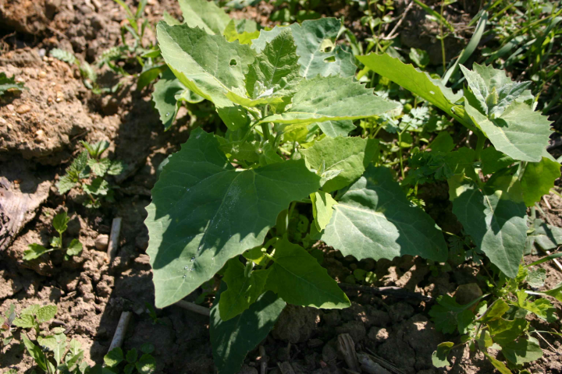
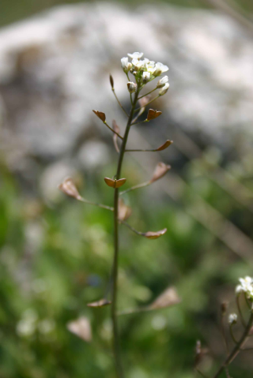
Primární strategie populací
R-stratégové (ruderální stratégové)
organismy snášející malý stres a velké narušení
potřebují narušování (často druhy časných sukcesních stádií)
vyznačují se velkou reprodukční kapacitou, rychlou tvorbou biomasy, krátkým životním cyklem (terofyty), rychlým růstem populace, vysokou produkcí diaspor, dobrou adaptací k odumírání, dobrou adaptací k odebírání biomasy, vysoká regenerační schopnot, rychlé šíření na velké vzdálenosti…
typicky sem patří například plevele (Capsella bursa-pastoris, Atriplex sp., Chenopodium sp. aj.)

Slide 33
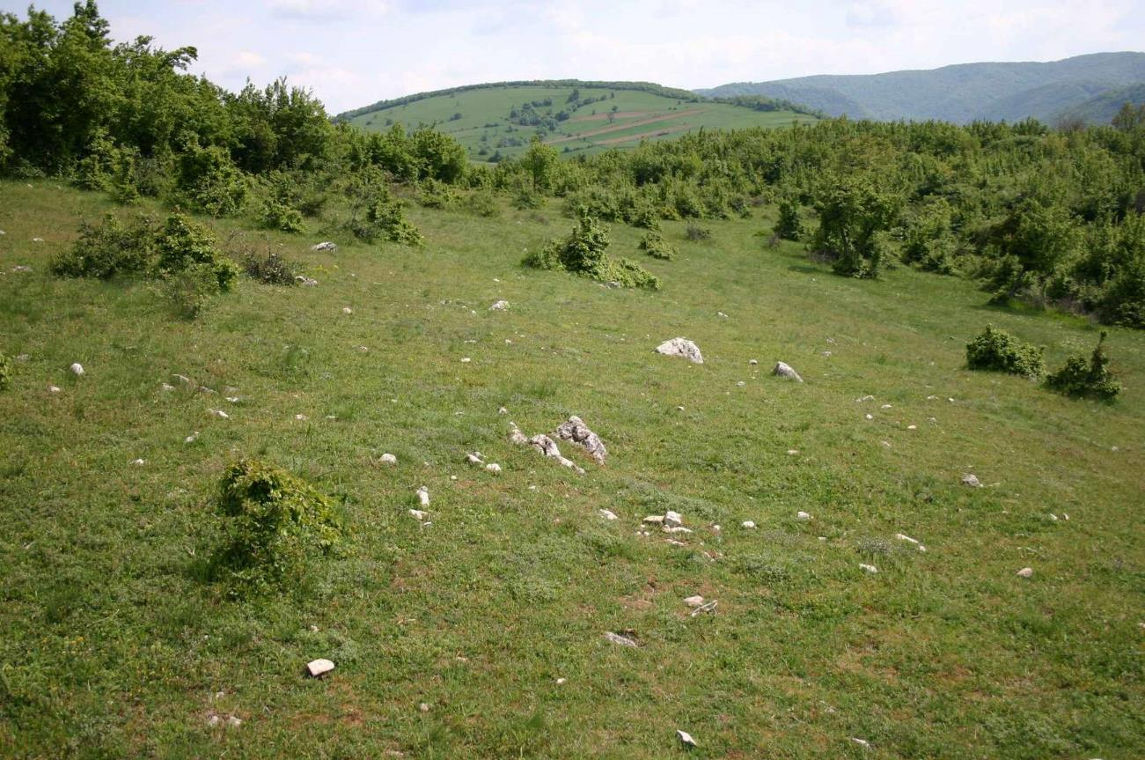
Primární strategie populací
R-stratégové (ruderální stratégové)

Slide 34
Primární strategie populací
C-stratégové (konkurenční stratégové)
organismy vyžadující malý stres a malé narušení
mají tedy příznivé podmínky pro svůj růst, o přežití pak rozhoduje konkurence
vyznačují se výškou, velikostí asimilačního aparátu, velkým zápojem, větvením nadzemních i podzemních orgánů, intenzivním využíváním zdrojů, velkou biomasou, dlouhověkostí, nízkou investicí do diaspor, zásobními orgány, spíše pomalé šíření, spíše velká semena..
všechny klimaxové dřeviny (dub, buk, jedle, smrk)

Slide 35
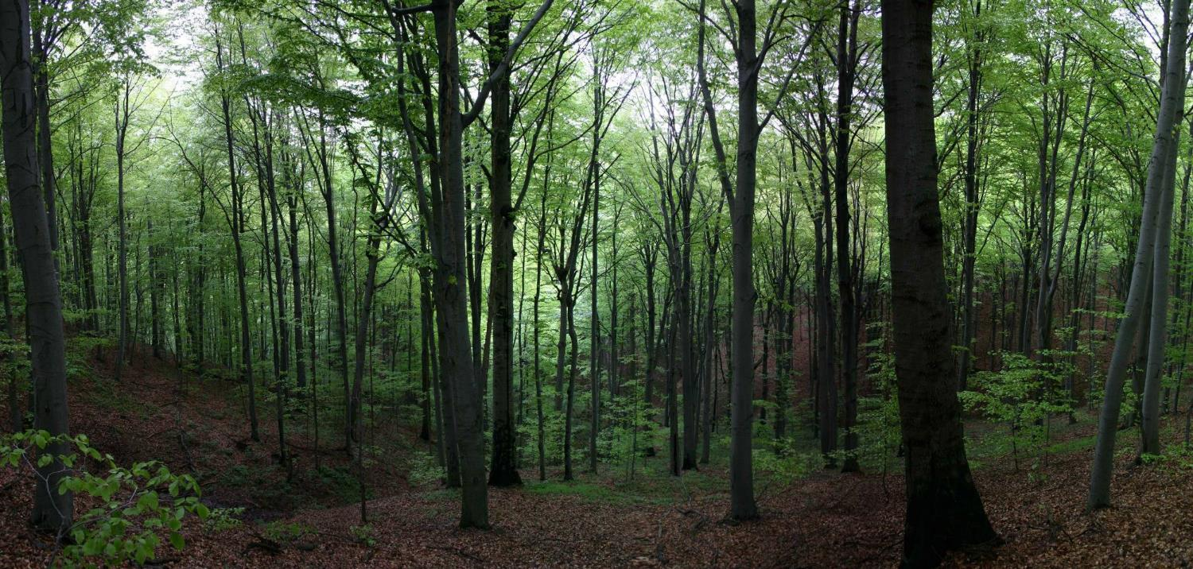
Primární strategie populací
C-stratégové (konkurenční stratégové)

Slide 36
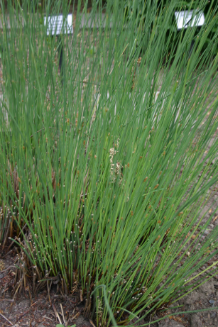
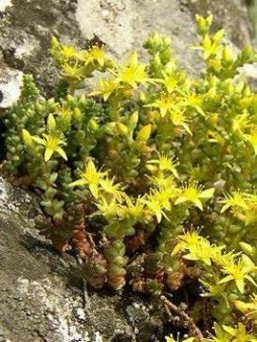
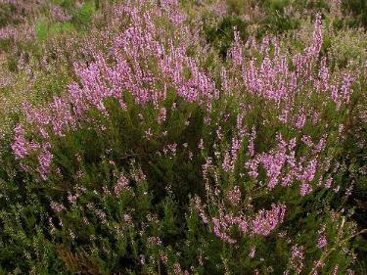
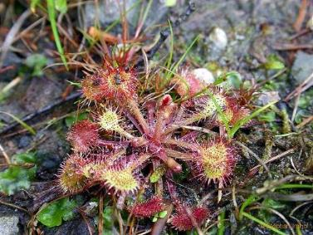
Primární strategie populací
S-stratégové (stres snášející stratégové)
organismy snášející velký stres a malé narušení
v podmínkách omezených zdrojů
vyznačují se pomalou rychlostí růstu, nízkou produkcí semen, vytrvalostí, méně častým kvetením a tvorbou semen, malými listy či jehlicemi, častou vždyzeleností, nízkým podílem semen, častým vegetativním rozmnožováním
všechny druhy nepříznivých stanovišť, jimž jsou přizpůsobeny (Calluna vulgaris, Drosera rotundifolia, Sedum sp., Juncus sp. aj.)

Slide 37
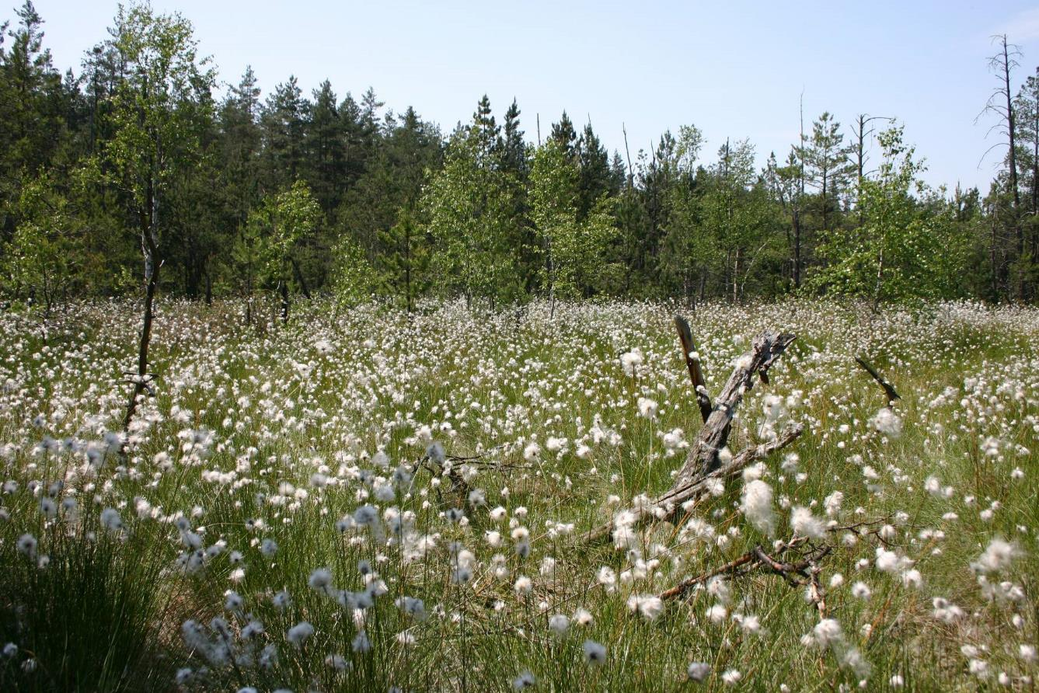
Primární strategie populací
S-stratégové (stres snášející stratégové)

Slide 38
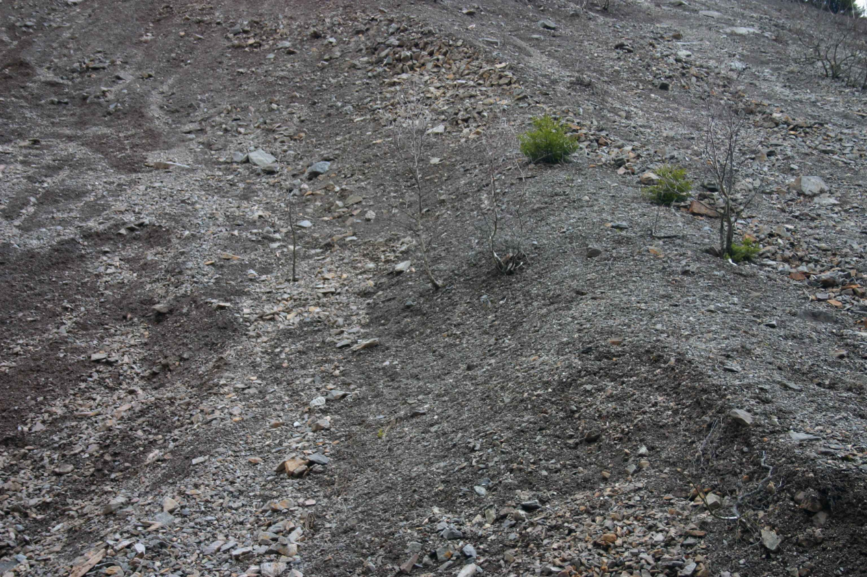
Primární strategie populací
v podmínkách velkého stresu a velkého narušení organismy nemohou existovat

Slide 39
Sekundární strategie populací
druhů s vyhraněnými strategiemi je relativně málo
existují proto tzv. sekundární strategie, což jsou kombinace jednotlivých primárních strategií:
C-R stratégové (konkurenčně-ruderální) – Tussilago farfara, Betula carpatica, Salix silesiaca
S-R stratégové (stres snášející-ruderální) – Phalaris arundinacea
C-S stratégové (konkurenčně-stres snášející) – Picea abies, Quercus petraea
terciární strategie:
C-S-R stratégové – Salix alba, Salix fragilis
C
CS
CR
CSR
S
R
SR

Slide 40
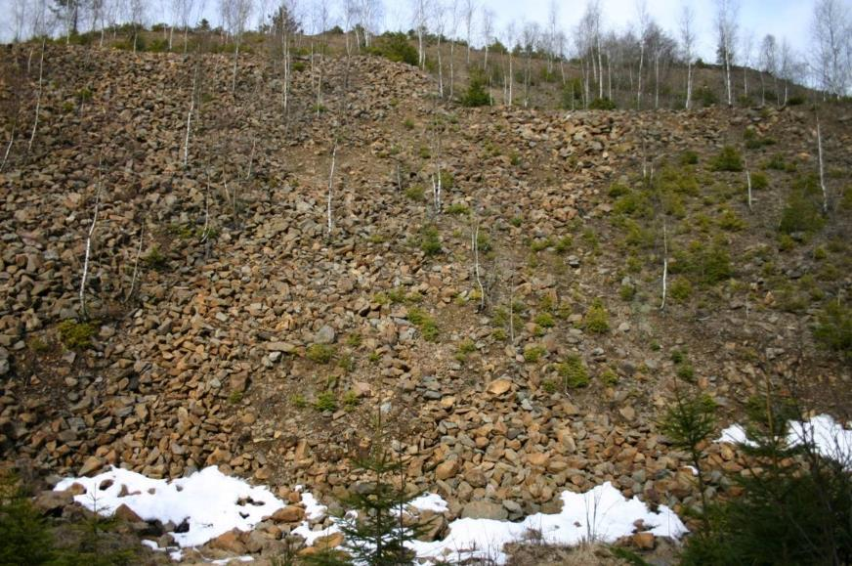
Strategie populací
v krajinách narušených převažují R-stratégové
v krajinách s nepříznivými podmínkami S-stratégové
v krajinách přírodních a přírodě blízkých C-stratégové
sukcese je mimo jiné typická tím, že jsou postupně R-stratégové příp. S-stratégové nahrazováni C-stratégy

Slide 41
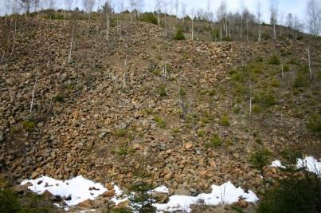
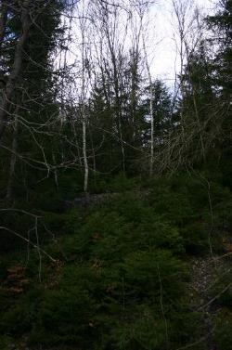
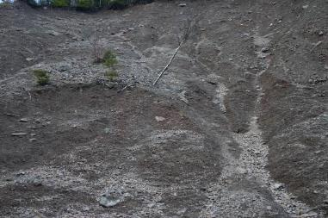
Sukcese
uspořádaný sled (střídání, posloupnost) společenstev, který zahrnuje změny druhového složení a procesů ve společenstvech v průběhu času
děje se určitým směrem a lze ji proto předvídat
je výsledkem změn abiotického prostředí, které jsou vyvolány společenstvy a konkurencí mezi druhy; jinak řečeno, společenstvo svou existencí abiotické prostředí pozměňuje, na což reagují druhy nové, jimž tyto podmínky vyhovují lépe, a postupně tak dochází k vytvoření společenstva nového
sukcesní řada, sukcesní série – sled společenstev, které se v daném prostoru postupně nahrazují
iniciace – přírodními faktory, antropicky
sukcese není vývoj společenstva, ale střídání společenstev v čase!
?

Slide 42
Sukcese
sukcesní řada se skládá ze sukcesních stádií:
ecese (= uchycení, první stádium sukcese) – mezi druhy nejsou vytvořeny vzájemné vztahy, druhy mají náhodný výskyt, náhodně vyklíčily, nelze mluvit o společenstvu
iniciální stádium sukcese – objevují se první vzájemné vztahy mezi jedinci, vzniká první společenstvo
sukcesní stádia – může jich být mnoho (střídání různých společenstev, např. ruderální byliny křoviny les)
klimax
v daných abiotických podmínkách jde o vrcholné, závěrečné stádium
dále již sukcese neprobíhá (ale pozor, společenstvo může procházet změnami, např. v lese stárne hlavní etáž, odumře, zmladí se, postupně zase stárne, pořád jde však o jeden typ společenstva)
v neměnných podmínkách je klimaxové společenstvo trvalé (určité kolísání)
ve střední Evropě je to na většině území les

Slide 43
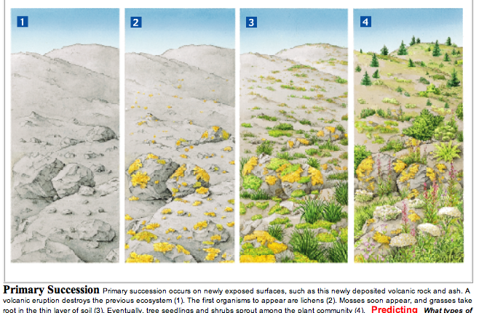

Slide 44
Sukcese
v průběhu sukcese (střední Evropa):
roste biomasa (v klimaxu je maximální)
vytváří se patrovitost
nízké druhy jsou nahrazovány vysokými
stoupá pokryvnost
krátkověké druhy nahrazeny dlouhověkými
mění se strategie z R- na C-, nebo S- na C-
roste hrubá primární produkce
klesá přírůstek biomasy
v klimaxu dosažena nosná kapacita prostředí
roste produkce detritu
roste podíl uhlíku a dusíku v půdě
uzavírají se biogeochemické cykly
roste množství živin vázaných v biomase
roste biodiverzita (opravdu to lze tvrdit doslova?)
roste odolnost (rezistence)
klesá pružnost ekosystému (rezilience)
…

Slide 45
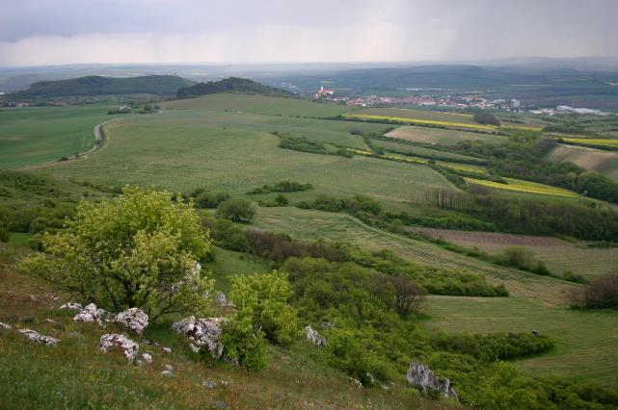
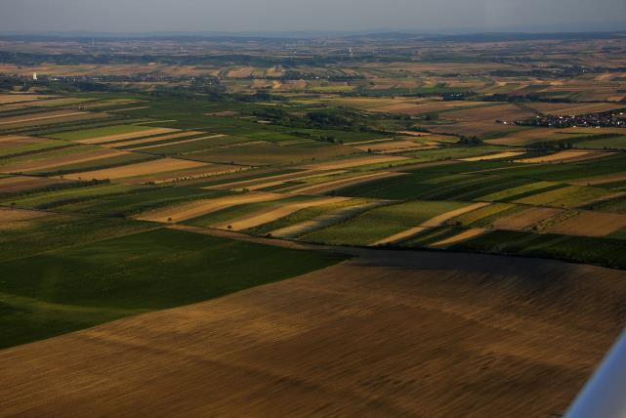
Sukcese
v kulturní krajině důležitý poměr klimaxových stádií (přispívají k udržení biodiverzity a k udržení ekologické stability) a sukcesních stádií (výhodnější z hlediska produkce, nevýhodné z pohledu ekologické stability)
nutnost najít optimální poměr (tzv. harmonická kulturní krajina)

Slide 46
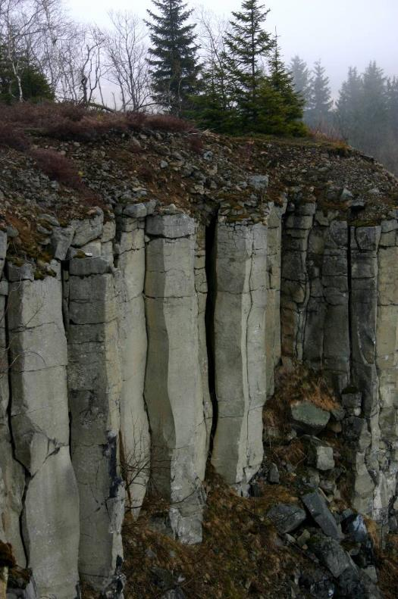
Sukcese
podle toho, kde k sukcesi dochází, lze rozlišit:
sukcese primární
tam, kde vegetace doposud neexistovala, ecese tudíž probíhá na úplně novém místě
ve světě na nově vzniklých sopečných ostrovech, lávových proudech, na sesuvech apod.
u nás například na haldách, výsypkách, lomových stěnách, smetištích

Slide 47
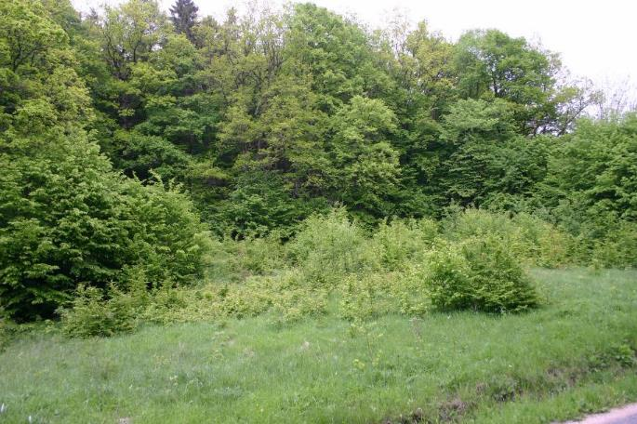
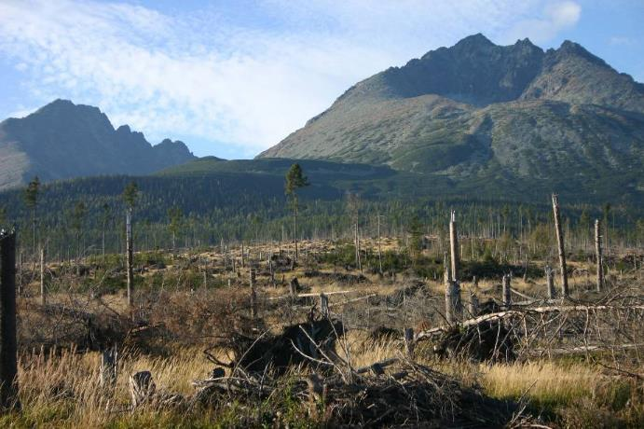
Sukcese
podle toho, kde k sukcesi dochází, lze rozlišit:
sukcese sekundární
častější
tam, kde vegetace již existovala, byla však nějakým způsobem (disturbancí – poškozením katastrofického rozsahu) zničena
opuštěná pole, louky, pastviny apod. – může navazovat na již existující rostlinná společenstva, ale také požářiště, vývratiště apod.

Slide 48
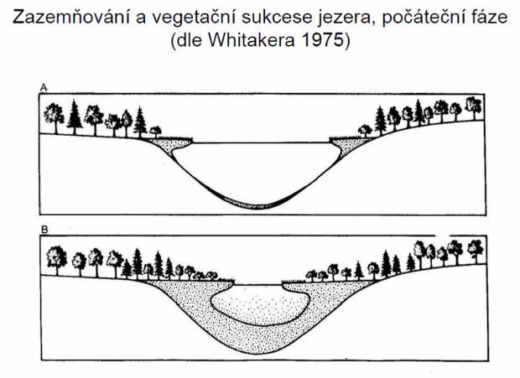
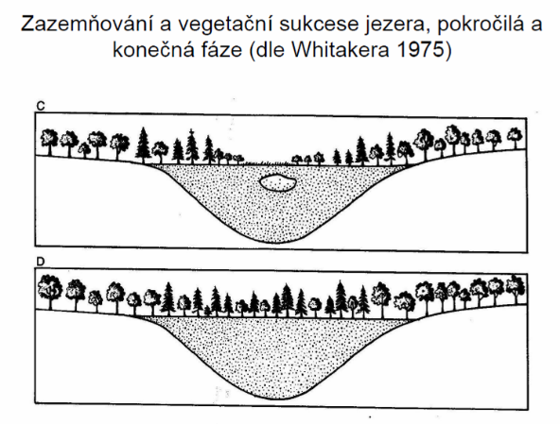
Sukcese
podle výchozích podmínek lze sukcesi také dělit na:
sukcesi ve vodním prostředí – tzv. hydrosérii
hydrosérie v eutrofních vodách:
ponořené rostliny
zazemňování substrátem
na zbahnělém podkladu vyrůstají rákosiny
rákosiny vystřídány mokřadem s vrbami
mokřadní, olšový les
hydrosérie v oligotrofních vodách (klimaxem je rašeliniště):

Slide 49
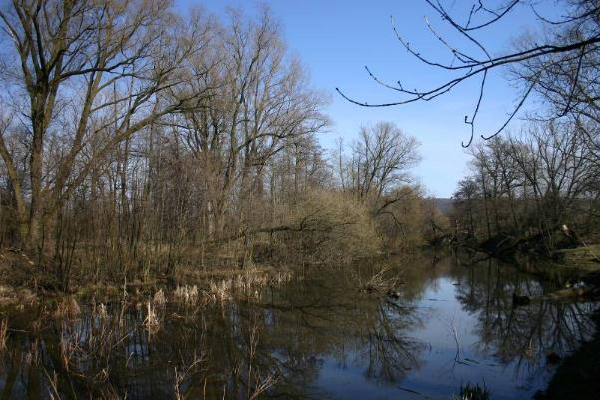
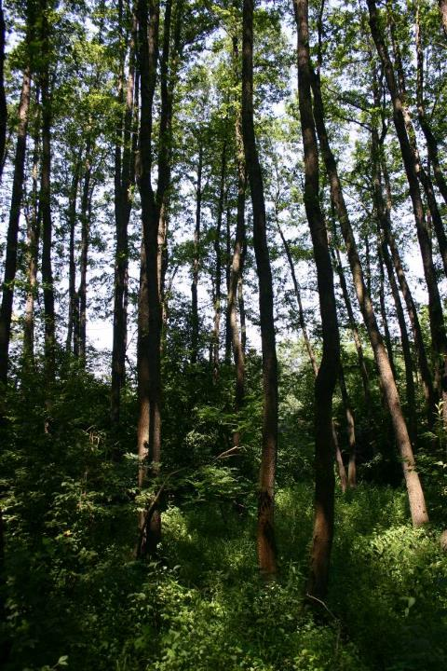
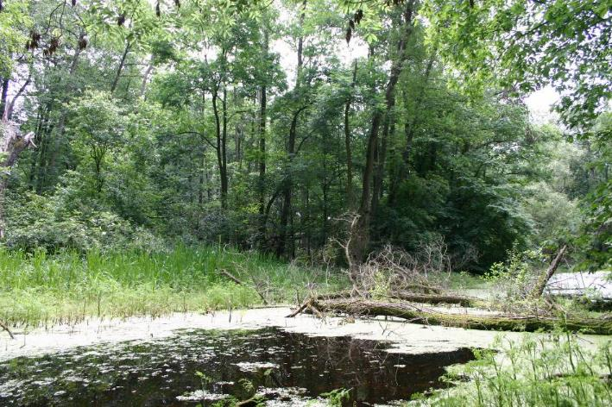
Sukcese ve vodním prostředí – tzv. hydrosérie

Slide 50
Sukcese
podle výchozích podmínek lze sukcesi také dělit na:
sukcesi na suchozemském prostředí – tzv. xerosérii
litosérie – sukcese na skalách
zvětrávání skály, nárosty lišejníků, řas
nárosty mechorostů
nárosty bylin
nárosty křovin
nárosty stromů
psamosérie – sukcese na píscích
na štěrcích – například na říčních náplavech
atd.

Slide 51
Prý končí přednášky z fytocenologie I

Slide 52
Prý končí přednášky z fytocenologie…

